Slide 1
Forberedelse til prøve 2 uden hjælpemidler
Emner til prøven

Slide 2
Prøvens indhold
Prøven består af to dele
1) En række spørgsmål til vores klimaforløb i emnerne: Konkurrenceevne, erhvervspolitik, prisdannelse og klima/miljø politik
2) En række spørgsmål til vores tidligere forløb: Forsyningsbalancen, de samfundsøkonomiske mål, finanspolitik, det danske arbejdsmarked & arbejdsmarkedspolitik

Slide 3
De samfundsøkonomiske mål
Økonomisk vækst – Mål: Ca. 2-3% vækst om året
Arbejdsløshed – Mål: Fuld beskæftigelse: ca. 4% ledighed
Betalingsbalancen – Mål: helst overskud, men ok med lille underskud
Inflation – Mål: Stabile priser: 1-2% inflation om året
Udligning af sociale forskelle: Mål: Gini-koefficient, men en politisk holdning hvad der er godt eller skidt
Hensyn til miljøet: Mål: Nedbringe forurening
Balance på statens budget: Staten bør ikke have underskud på sit budget. Max -3% årligt underskud. Max gæld på 60% af BNP
Eksempel på spørgsmål: Redegør for de samfundsøkonomiske mål og angiv hvilket niveau de skal ligge på

Slide 4
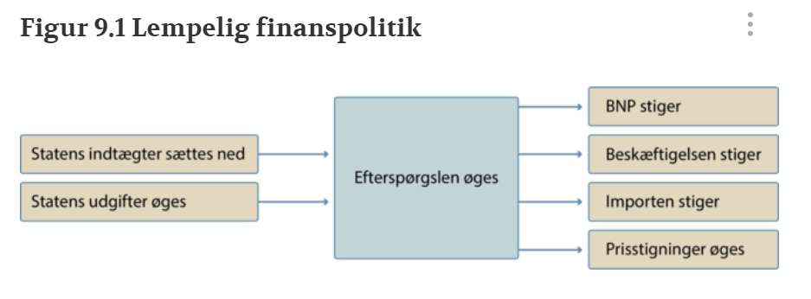
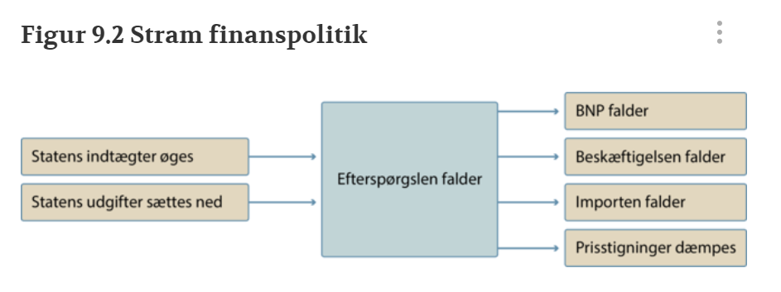
Finanspolitik
Eksempel på spørgsmål: Forklar hvilken finanspolitik der skal føres for at få inflation til at falde?

Slide 5
Forsyningsbalancen
Import + BNP = Forbrug (privat og offentlig) + Investeringer (privat og offentlig) + Eksport
Import + BNP = Det samlede udbud i økonomien
Forbrug + Investeringer + Eksport = Den samlede efterspørgsel
Kan også skrives som M+BNP=C+I+X
Eksempel på spørgsmål: Beskriv forsyningsbalancen og angiv det samlede udbud og den samlede efterspørgsel.

Slide 6
Den danske arbejdsmarkedsmodel
Aftaler på det danske arbejdsmarked indgås mellem arbejdsmarkedsparter
Parterne er arbejdsgiverne og arbejdstagerne repræsenteret gennem fagforeningerne
Alle aftaler vedrørende arbejde skrives i overenskomster som regulerer arbejdstid, løn og generelle arbejdsvilkår
Den danske stat (regeringen) blander sig kun hvis de to parter ikke kan blive enige når overenskomsterne genforhandles (Typisk 3-4 år.)

Slide 7
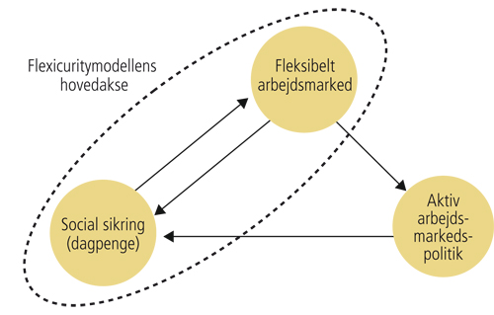
Flexicuritymodellen
Fleksibelt arbejdsmarked: Nemt at ansætte og fyre folk (Kan arbejdsgiver godt lide)
Social sikring (dagpenge): Høje sociale ydelser der gør det mindre risikofyldt at miste sit arbejde (Kan arbejdstager godt lide)
Aktiv arbejdsmarkedspolitik: Opkvalificering og efteruddannelse og omskoling.
Eksempel på spørgsmål: Forklar hvordan det danske arbejdsmarked fungerer?

Slide 8
Arbejdsmarkedspolitik
Foranstaltninger, der øger mobiliteten (bevægeligheden) og tilpasningen på arbejdsmarkedet.
Geografiske og faglige flaskehalse man forsøger at afhjælpe
Instrumenter, som sigter mod at påvirke efterspørgslen efter arbejdskraft.
Give løntilskud, en dyr løsning.
Instrumenter, som sigter mod at påvirke udbuddet af arbejdskraft.
Hæve pensionsalderen, udenlandsk arbejdskraft – her man virkelig kan gøre en forskel
Indgreb, som ændrer på 'spillereglerne' på arbejdsmarkedet, de såkaldte institutionelle faktorer.
Statens muligheder for at gøre lidt. Ændre på rådighedsregler og dagpengesats og længe
Eksempel på spørgsmål: Regeringen har lempet reglerne for udenlandsk arbejdskraft således at det er blevet nemmere for virksomheder at rekruttere i udlandet, hvilken type arbejdsmarkedspolitik er der tale om?

Slide 9
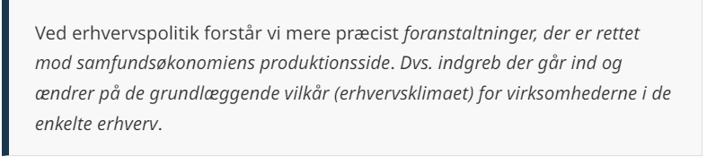
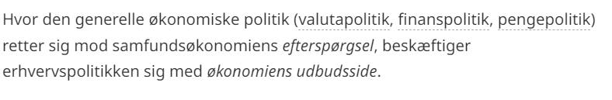
Erhvervspolitik
Typer af erhvervspolitik
Defensiv
Innovationsstrategien
Picking the Winner
Strategisk erhvervspolitik
Porter’sk Erhvervspolitik
Liberal erhvervspolitik
Eksempel på spørgsmål: De franske vinproducenter er ved at blive udkonkurreret af de italienske, hvordan kan staten gennem erhvervspolitik hjælpe de franske vinbønder?
BNP + Import = Forbrug + Investeringer + Eksport

Slide 10
Miljøpolitiske indgreb
Administrative indgreb
Økonomiske instrumenter
Regler
Standarder
Forbud
Kvoter
Fordel: Klare grænser og regler.
Et problem ved de administrative ordninger er, at de ikke tager hensyn til, at virksomhedernes kan have forskellige omkostninger
Afgifter
Tilskud
Omsættelige kvoter
Ulempe: Vi kan ikke helt styre forureningen
Fordelen ved miljøafgifter er, at der sker en mere effektiv fordeling af omkostningerne, ligesom afgifterne giver en vedvarende tilskyndelse til at forbedre teknologien, så den ikke forurener.

Slide 11
Konkurrenceevne
Priskonkurrenceevne
Strukturel konkurrenceevne
Konkurrence på prisen med andre landes sammenlignelige varer
Udgøres af:
Produktivitet
Lønomkostninger
Valutakurs
De betingelser og vilkår, som danske virksomheder har her i landet. De såkaldte 'rammebetingelser’.
Adgang til kvalificeret arbejdskraft
Infrastruktur
Krav og regler for branchen
Eksempel på spørgsmål: Hvad er forskellen på priskonkurrenceevne og strukturel konkurrenceevne?

Slide 12
Prisdannelse - begreber
Ligevægtsprisen: Der hvor udbudskurven og efterspørgselskurven skær hinanden
Substitutionseffekt: Ved prisændringer substitueres et produkt ind eller ud for et sammenligneligt produkt.
Indkomsteffekt: Ved prisfald eller stigning gøres det mere eller mindre attraktivt at bruge sin indkomst på netop denne vare
Disse to forklarer hældningen på efterspørgselskurven
Disse to forklarer også hvad der sker når der er ændringer i udbud/efterspørgsel og man skal forklare hvorfor der kommer en ny ligevægt

Slide 13
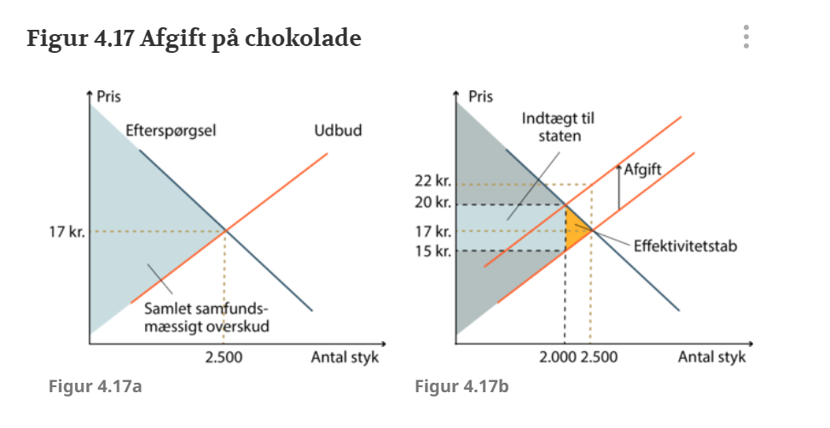
Prisdannelse - indgreb
Hvordan påvirkes forbrugeroverskud?
Hvordan påvirkes producentoverskud?
Hvor er statens indtægt?
Hvad betyder effektivitetstabet?

Slide 14
Eksempler på spørgsmål til prisdannelse
På grund af dårligt vejr er høsten hos de franske vinbønder 25% lavere end normalt, forklar med udgangspunkt i et prisdannelsesdiagram, hvordan det påvirker mængden og prisen på fransk vin?
Regeringen planlægger at fjerne momsen på frugt og grønt. Indtegn i prisdannelsesmodellen hvordan det påvirker mængden og prisen på frugt og grønt?

